Slide 1
示例程序：改进的影片跟踪管理
将影片跟踪管理的例子作如下修改：
提供一个多态的成员函数input，可以从某个输入文件中读入有关Films、DirectorCuts和ForeignFilms的记录，输入文件中的每条记录都可映射到某个Film类层次中的对象，假设输入文件的格式是正确的。
依据输入文件中的记录动态地创建Film类层次对象。
将Film类层次中的input函数设计为虚函数，使其具有多态性。动态创建的对象通过input函数可从输入流中正确地读入数据。
将Film类层次中的output函数设计为虚函数，使其具有多态性。动态创建的对象通过output函数可将信息正确地输出到标准输出流。

Slide 2
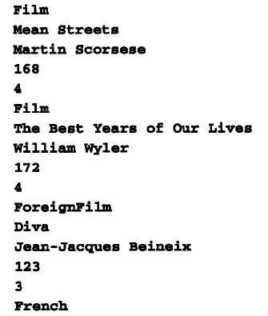
输入文件的格式如下：

Slide 3
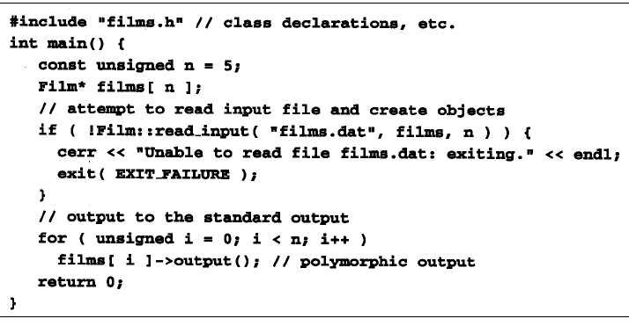
测试程序

Slide 4
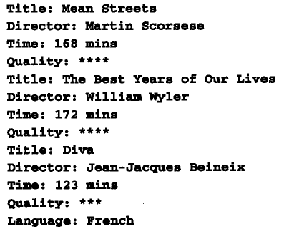
测试程序输出

Slide 5
示例程序：改进的影片跟踪管理
原程序回顾：
Film为基类
ForeignFilm和DirectorCut为派生类

Slide 6
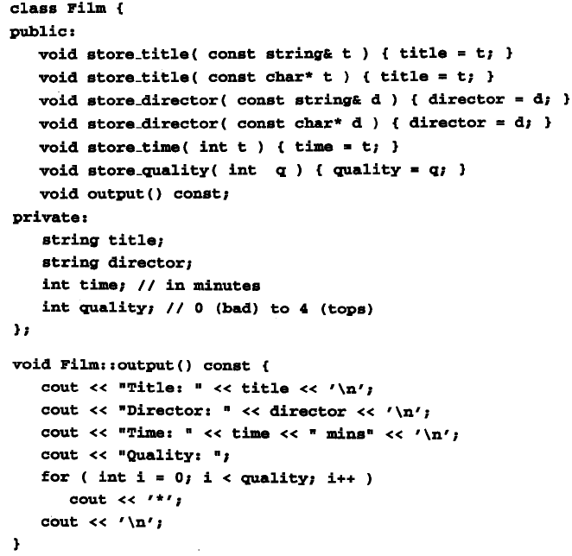

Slide 7
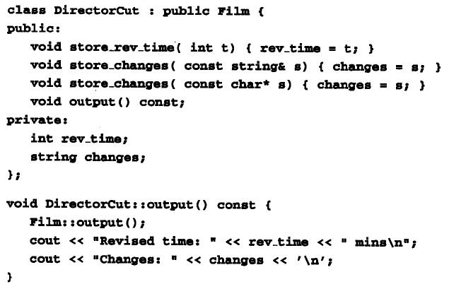

Slide 8
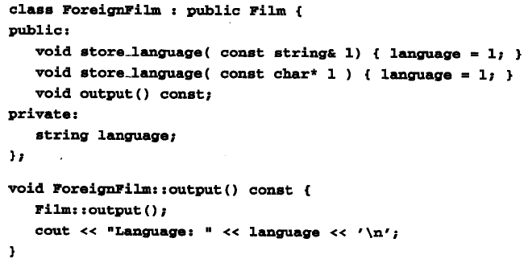

Slide 9
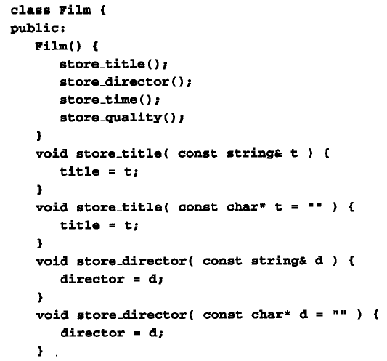
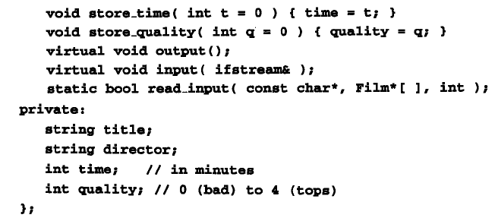
FILM的改进
加了默认构造函数，使得在创建对象时确保所有的数据成员都被初始化。
增加了虚成员函数input
增加了虚成员函数output
增加了静态成员函数read-input

Slide 10
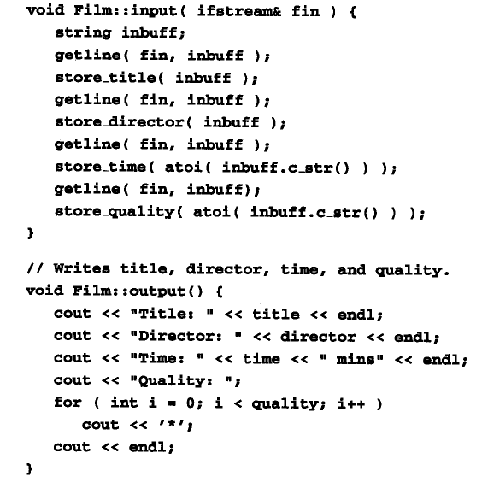

Slide 11
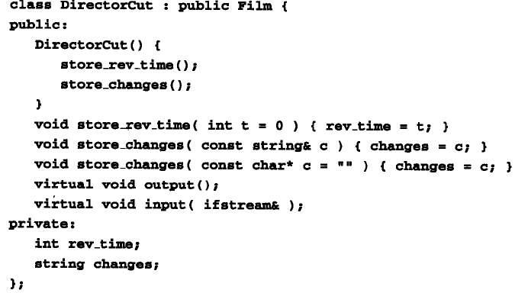
对DirectorCut的改进
加了默认构造函数，使得在创建对象时确保所有的数据成员都被初始化。
增加了虚成员函数input
增加了虚成员函数output

Slide 12
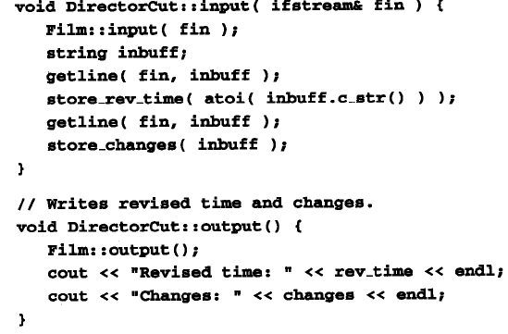

Slide 13
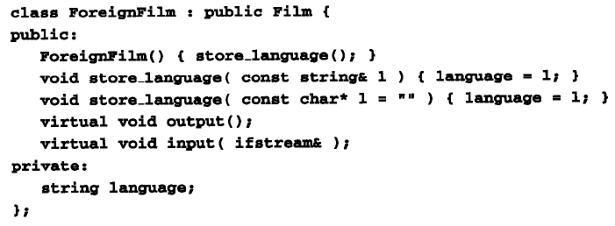
对ForeignFilm的改进
加了默认构造函数，使得在创建对象时确保所有的数据成员都被初始化。
增加了虚成员函数input
增加了虚成员函数output

Slide 14
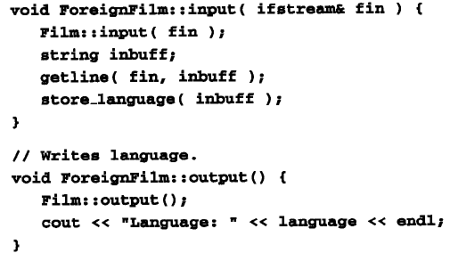

Slide 15
基类中的静态成员函数read-input
功能：从输入文件中读入记录，记录按Film、ForeignFilm或DirectorCut来分类。读入像Film这样的记录组标志之后，动态创建相应的对象,并将指针储存在数组中，然后调用这个对象的input成员函数读入余下的记录，每个类的input成员函数设计为读入与这种类型相关的记录。

Slide 16
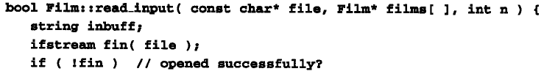
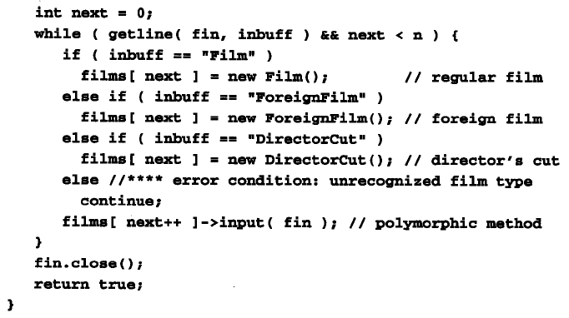
基类中的静态成员函数read-input

Slide 17
输入文件的格式如下(回顾)

Slide 18
测试程序(回顾)

Slide 19
测试程序输出(回顾)

Slide 20
本例中实现多态的三个条件
存在一个继承体系结构：Film，ForeignFilm和DirectorCut
继承体系结构中的一些类必须具有同名的virtual成员函数：input 和 output
至少有一个基类类型的指针或基类类型的引用: 变量film是基类Film的指针数组

